Slide 1


JavaScript
Philipp Aumayr
software architects gmbh
Mail
Web
Twitter
philipp@software-architects.at
http://www.timecockpit.com
@paumayr

Slide 2
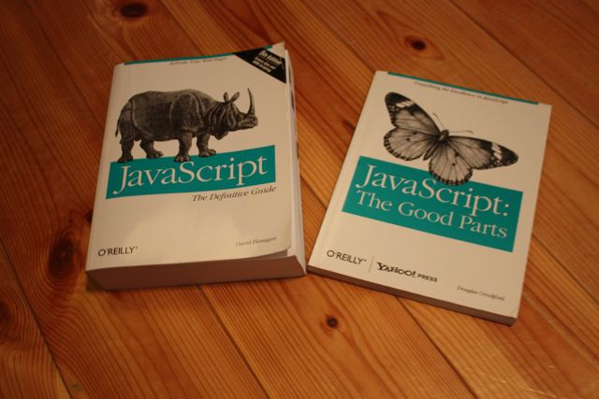
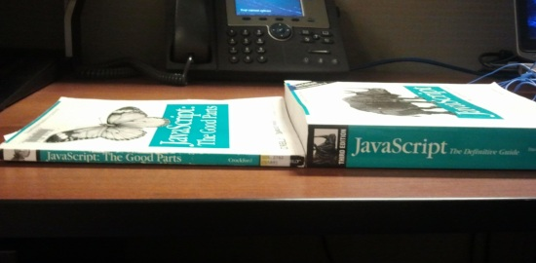
Before we start ….

Slide 3

JavaScript feels like…

Slide 4



This is a journey!
HTML
CSS
JavaScript
Many APIs
„Unofficial JavaScript logo 2“ von Chris Williams - https://github.com/voodootikigod/logo.js/blob/master/js.svg. Lizenziert unter Gemeinfrei über Wikimedia Commons - https://commons.wikimedia.org/wiki/File:Unofficial_JavaScript_logo_2.svg#/media/File:Unofficial_JavaScript_logo_2.svg
"HTML5 logo and wordmark" by W3C. Licensed under CC BY 3.0 via Wikimedia Commons –
https://commons.wikimedia.org/wiki/File:HTML5_logo_and_wordmark.svg#/media/File:HTML5_logo_and_wordmark.svg

Slide 5
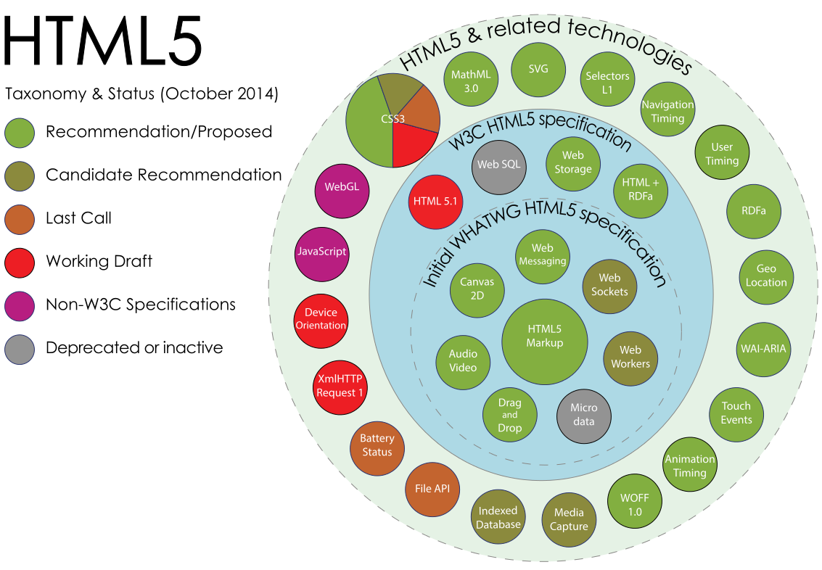
"HTML5 APIs and related technologies taxonomy and status" by Mercury999 - Own work. Licensed under CC BY-SA 4.0 via Commons - https://commons.wikimedia.org/wiki/File:HTML5_APIs_and_related_technologies_taxonomy_and_status.svg#/media/File:HTML5_APIs_and_related_technologies_taxonomy_and_status.svg

Slide 6
Was ist JavaScript?
Skriptsprache des „Web“
Ursprünglich für dynamisches HTML in Webbrowsern
Heute weite Verbreitung in anderen Umgebungen
Server-Seitiges JS (nodejs)
JS für Micro-Processor (Espruino)
Client-seitige Tools (z.B. Azure Cross-plaform tools)

Slide 7
Warum JavaScript?
Weite Verbreitung durch das Web
Kaum noch Browser ohne JS Unterstützung*
Standardisiert: ECMAScript
Viele technische Eigenheiten
this pointer
64-bit floating point zahlen
Source-code only (Interpreter-sprache)
„JavaScript is the Assembly of the Web“ – Scott Hanselman
„Bessere“ Sprachen verwenden JavaScript als Compile-Target (Transpiler)

Slide 8
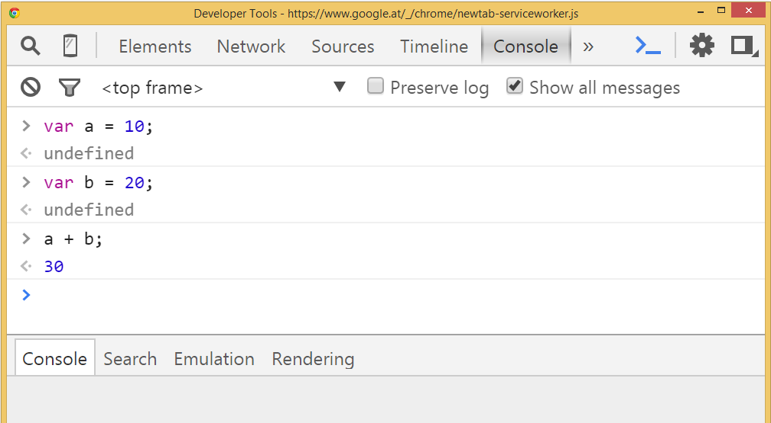
Was brauche ich, um JavaScript auszuführen?
Web-Browser
That‘s It! -> Demo
Chrome/FireFox/IE öffnen
F12 -> Developer Tools
Console

Slide 9
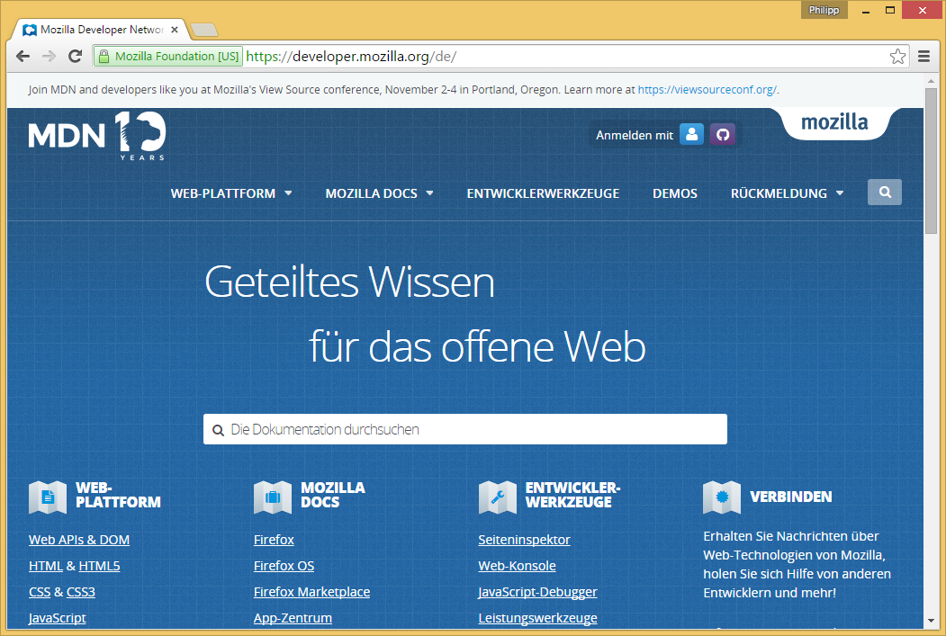
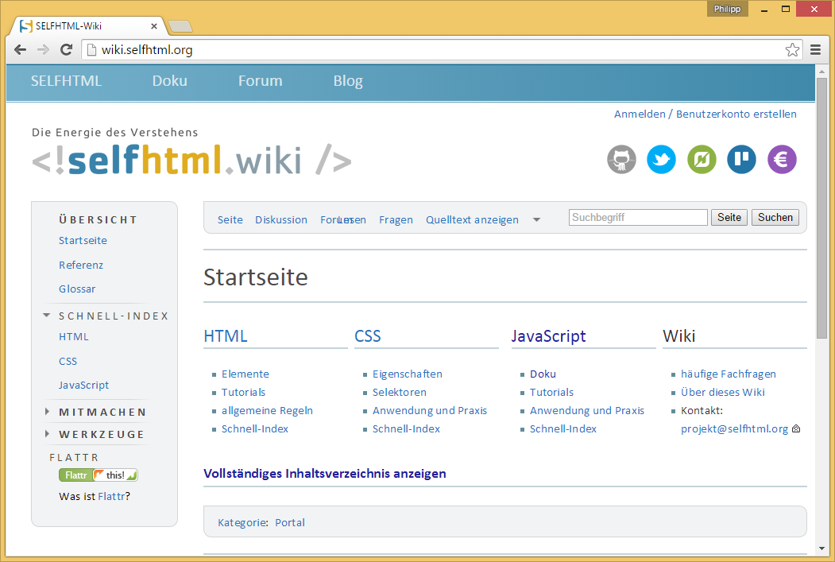
Wo finde ich Dokumentation?
Mozilla Developer Network (MDN)
https://developer.mozilla.org/
SelfHTML
https://wiki.selfhtml.org/
Sehr viel Doku im Netz
Auf Aktualität achten!

Slide 10
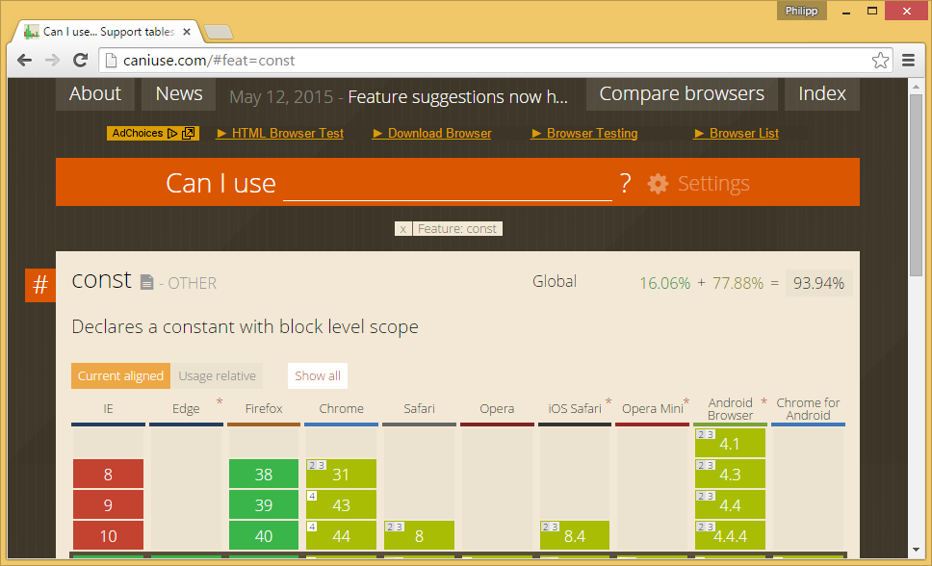
Unterstützt das Browser XY?
http://caniuse.com
Information über Feature Support
In verschiedenen Browsern

Slide 11
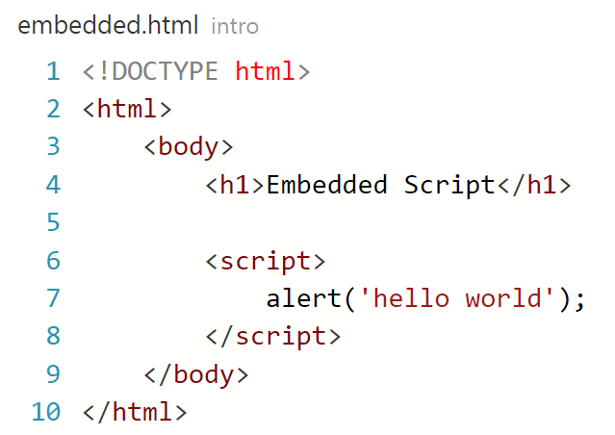
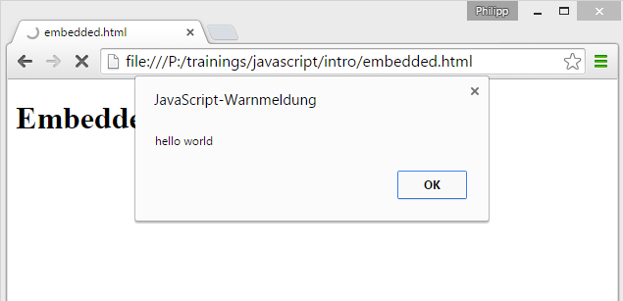
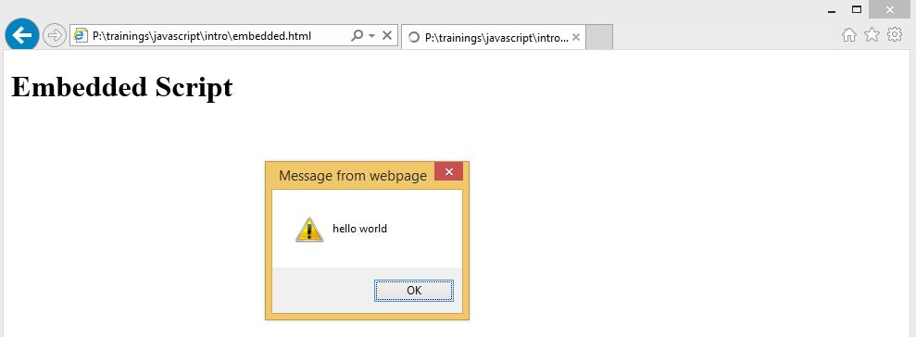
Embedded Scripts
JS läuft (normalerweise) in einer „Seite“
HTML
JS wird durch ein „Script“ Tag eingebettet

Slide 12
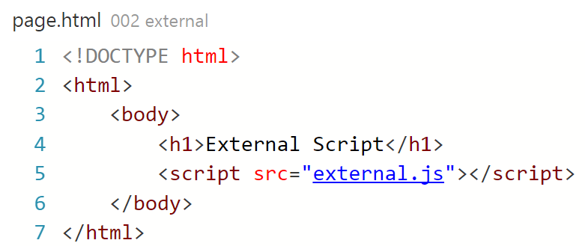
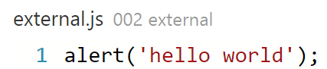
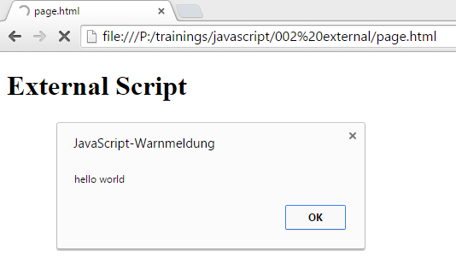
External Scripts
HTML und JavaScript sollten getrennt bleiben
View vs. Controller, Separation, etc.
Scripts können daher auch in externen Dateien liegen
2 Dateien, page.html und external.js

Slide 13
External Scripts
Pfade sind relativ zum Dokument!
Dokument: /002 external/page.html
<script src=“external.js”>
-> /002 external/external.js
AngularJS Beispiele:
Dokument
http://localhost:3000/001 twowaydatabinding/twowaydatabinding.html
<script src=“../node_modules/angular/angular.js”></script>
-> Sucht nach http://localhost:3000/node_modules/angular/angular.js

Slide 14
Script ausführung
Single-Threaded*
Script wird beim Laden der Seite ausgeführt
An der stelle an der das <script> tag eingefügt wird
DOM-Elemente ‚hinter‘ <script> tag?
erst verfügbar wenn ganzes Dokument geladen wurde
window.onload - event

Slide 15
Page Refresh
Was passiert wenn eine Seite neu geladen wird?
DOM wird neu geparsed & aufgebaut
Alle DOM Elemente neu angelegt
JS wird neu initialisiert
Alle Variablen werden gelöscht
“Programm Neustart”

Slide 16
Single Page Applications (SPA)
Ein initialer Page Load
Umbauen des aktuellen DOMs durch JavaScript

Slide 17
http:// vs. file:///
Mehrere Möglichkeiten HTML Dokumente zu laden
file:///
benötigt keinen Web-server
Kann keine AJAX Anfragen
Funktioniert für viele Frameworks die dynamische Inhalte laden nicht
http:// bzw. https://
Standardprotokoll
AJAX Abfragen

Slide 18
Debugger
Moderne Browser haben eingebaute Entwickler Tools
Element Inspector
Anzeige von Quellcode
Debugger
Performance Profiler
Netzwerk-Logger
Können mit F12 aufgerufen werden

Slide 19
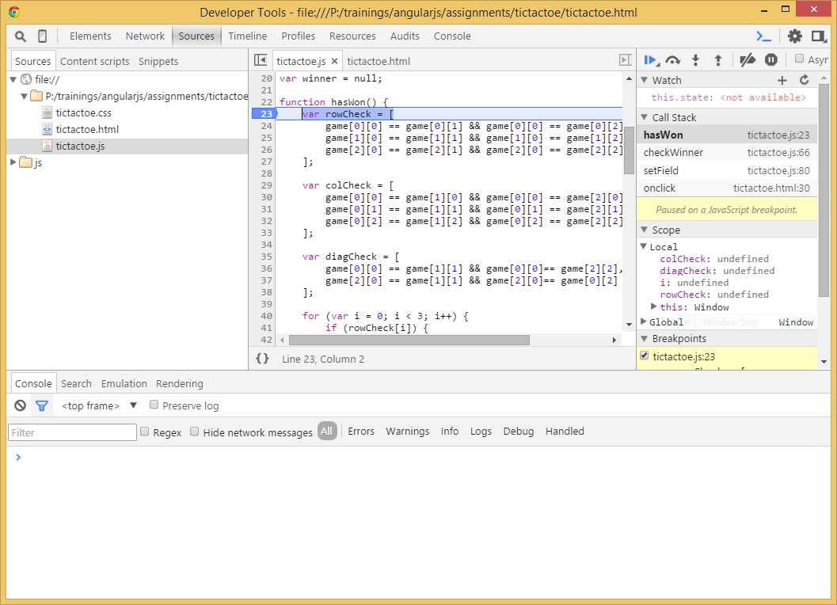
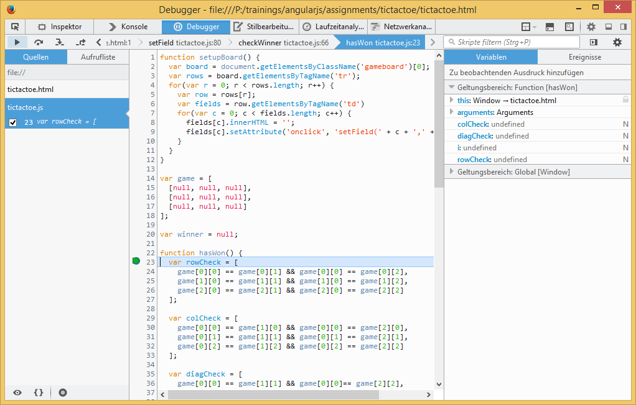
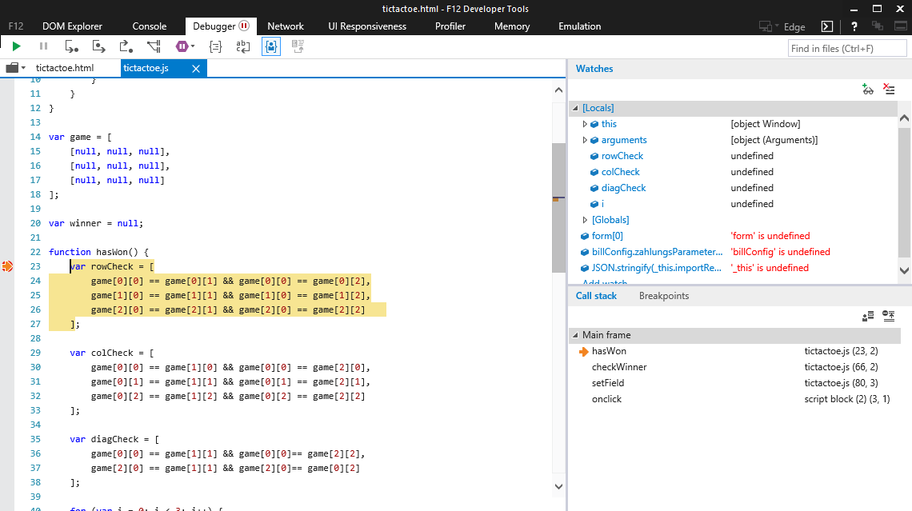
Debugger

Slide 20
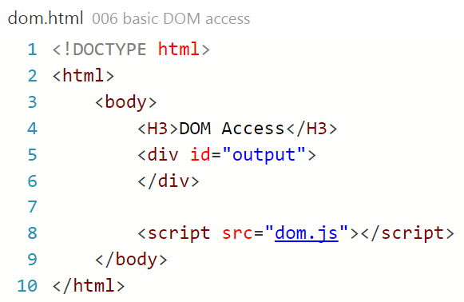
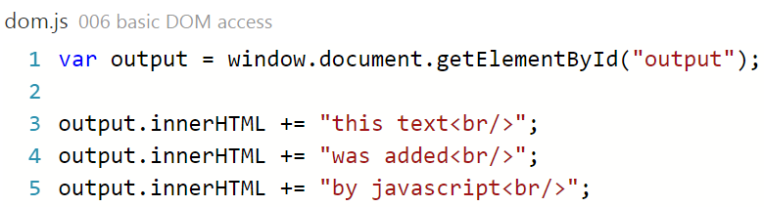
Auf die Seite schreiben
HTML DOM zugreifbar durch JS
HTMLElement / Node
innerHTML für Inhalt des Elements

Slide 21
DOM Events
on... Attribute
onclick
onload
etc.
JS Ausdruck
Normalerweise Funktionsaufruf
e.g. doSomething()

Slide 22
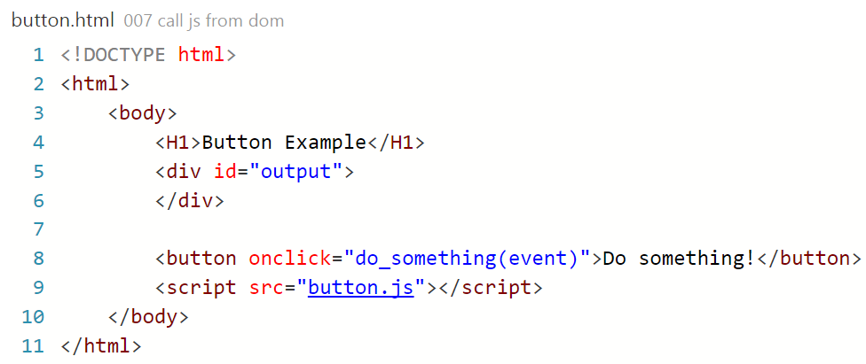
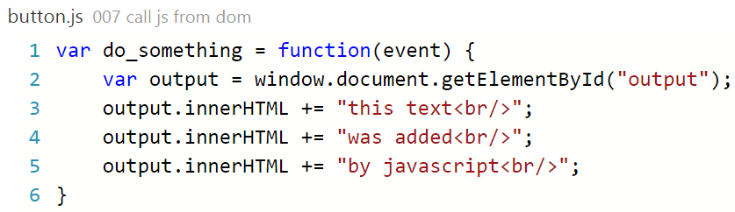
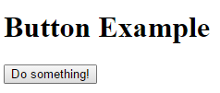
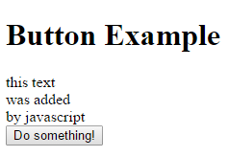
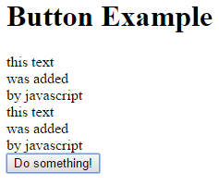
JS von Buttons aufrufen

Slide 23
Ausdrücke
JS Code besteht aus einer Abfolge von Ausdrücken (Expressions)
Expressions werden durch Semi-colon ';' gretrennt
Zeilenumbrüche werden nach ASI –Regeln getrennt getrennt
https://developer.mozilla.org/en-US/docs/Web/JavaScript/Reference/Lexical_grammar#Automatic_semicolon_insertion
Besser: Immer Strich-Punkt (;) einfügen

Slide 24
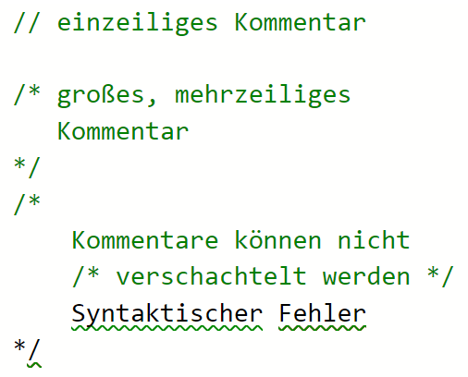
Kommentare
JS Kommentare sind ähnlich zu Java, c# und c/c++:
Einzeilige Kommentare (// kommentar)
Mehrzeilige Kommentare ( /* kommentar block */ )
JS Kommentare können nicht verschachtelt werden

Slide 25
Variablen
Variablen werden mit var deklariert
ab ECMAScript 2015 auch let und const
Zugriff auf nicht deklarierte Variablen -> ReferenceError exception

Slide 26
Sichtbarkeit von Variablen
Lokale Variablen
Sichtbar innerhalb von Funktionen
Global Variablen
Überall sichtbar
Hängen am ‚window‘ Objekt
Keine Block-Sichtbarkeit!
Variablen in Block deklariert -> außerhalb sichtbar!
Ab ECMAScript 6 let
Block-Sichtbarkeit

Slide 27
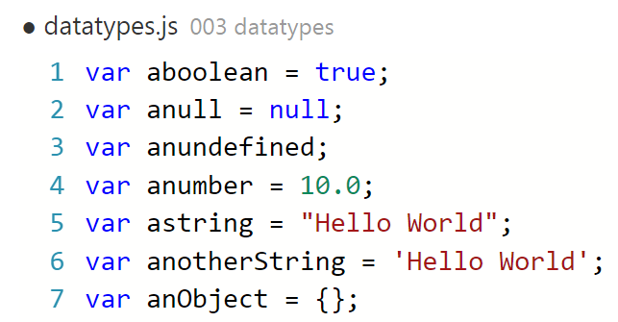
Variablen
JS ist dynamisch typisiert
Variablen können Typ ändern
Aktuelles JS hat sieben Datentypen
Primitive
Boolean
Null
Undefined
Number
String
Symbol (seit ECMAScript 6)
Object

Slide 28
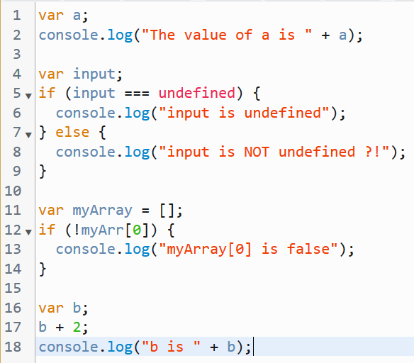
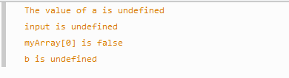
Undefined & Null
Variablen ohne initialem Wert haben den Wert undefined
Verhalten von undefined ist abhängig vom Kontext

Slide 29
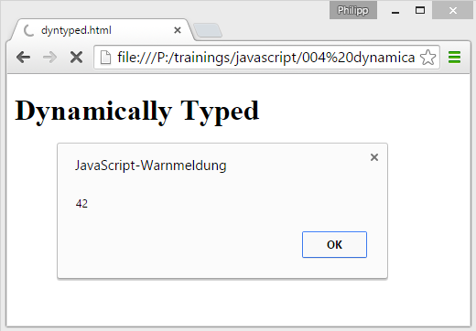
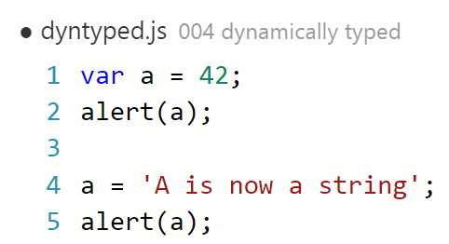
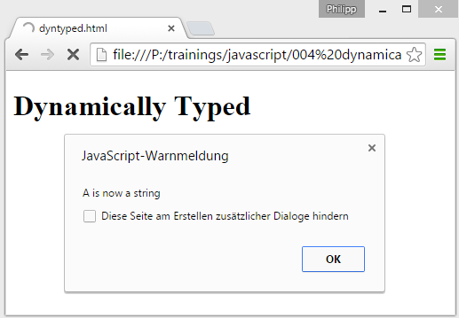
Dynamisch Typisierung
JS ist dynamisch typisiert, d.h:

Slide 30
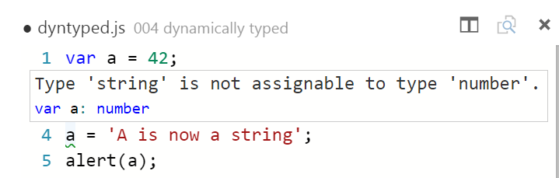
Dynamische Typisierung
Nur weil es möglich ist, ….
JS Validatoren (VS Code) warnen:

Slide 31
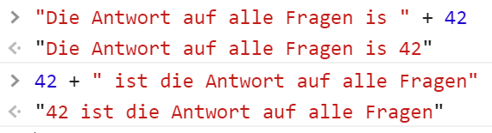
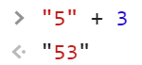
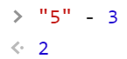
Dynamische Typisierung
JS konvertiert Zahlen in Strings mit dem + Operator:
In anderen Ausdrücken ist dies nicht der Fall:

Slide 32
Literale
Ausdrücke für Werte
Fixe Konstanten (keine variablen)
JS kennt verschiedene Literale:
Bool‘sche
Fließkomma
Integer
String
Objekt
Array

Slide 33
Bool‘sche Literale
JS kennt true und false
Achtung: true / false nicht mit Boolean objekte verwechseln
Mehr dazu später

Slide 34
Fließkomma Literale
Fließkomma Literale bestehen aus (sämtliche Optional)
einem Integer Wert (optional mit Vorzeichen, +/-)
einem Dezimal Punkt
einem Fließkomma wert (Dezimal Zahl nach dem Punkt)
einem Exponenten
Der Reguläre Ausdruck dafür ist
Beispiele
3.1415926
-.123456789
-3.1E+12
.1e-23
[(+|-)][digits][.digits][(E|e)[(+|-)]digits]

Slide 35
Ganzzahl (Integer) Literale
Können als Dezimal, Hexadezimal, Octal oder Binär angegeben werden
Ohne führende 0 -> Dezimal, Basis 10
0 führend -> Octal, Basis 8
0x führend -> Hexadezimal, Basis 16
0b führend -> Binär, Basis 2
Beispiele:
0, 117, -345 Dezimal, Basis 10
015, 0001, -077 Octal, Basis 8
0x1123, 0x00111, -0xF1A7 Hexadezimal, Basis 16
0b11, 0b0011, -0b11 Binär, Basis 2

Slide 36
String Literale
Können durch einzelne (') oder doppelte (") Hochkomma angegeben werden
Anfang und Ende müssen gleich sein
Beispiele:
"Hello World"
'Hello World'

Slide 37
Escape Characters
Zeichen | Bedeutung
\0 | Null Byte
\b | Backspace
\f | Form feed
\n | New line
\r | Carriage return
\t | Tab
\v | Vertical tab
\' | Apostrophe or single quote
\" | Double quote
\\ | Backslash character
\XXX | Latin-1 Zeichen
\xXX | Latin-1 Zeichen als Hex
\uXXXX | Unicode Hex Zeichen

Slide 38
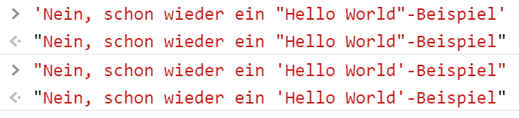
' und " mischen

Slide 39
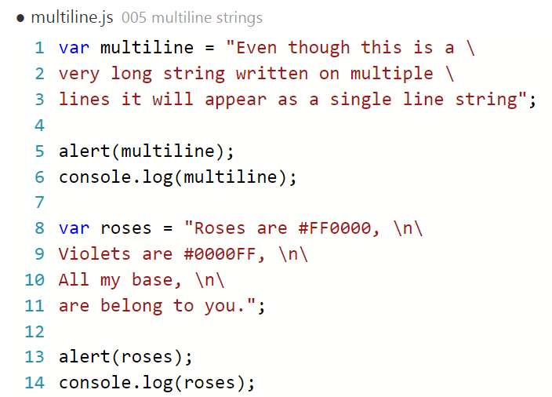
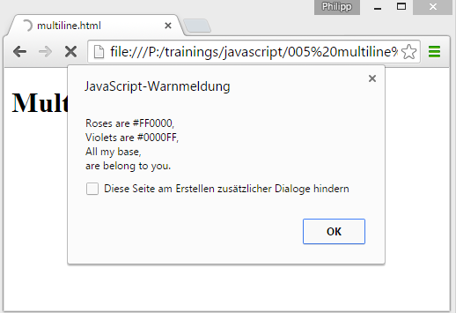
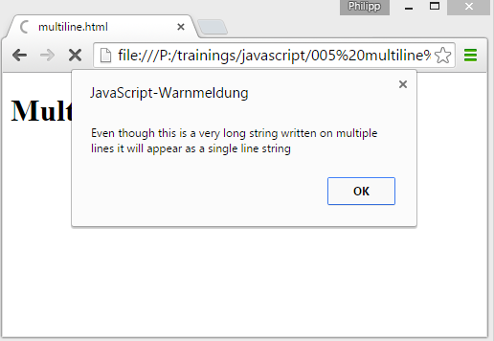
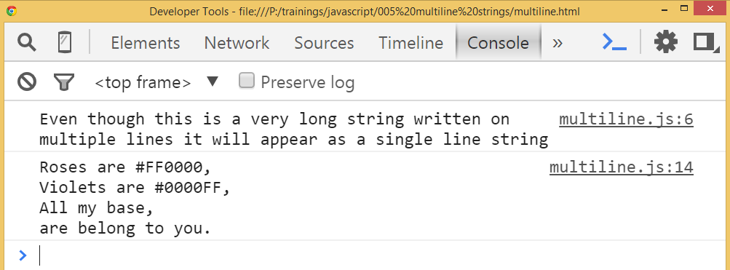
Multi-line Strings
Siehe auch „Template Strings“ in ECMAScript 6

Slide 40
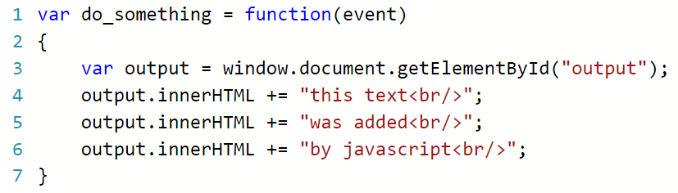
Block Statement
Gruppieren von Anweisungen bei
Ablaufsteuerung (if, for, while)
Funktionen
Block

Slide 41
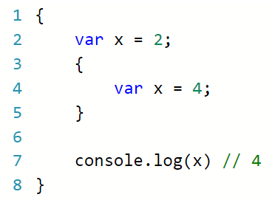
Block Statement
Achtung: Variablen in JS (vor ES6) haben keinen Block-Scope!

Slide 42
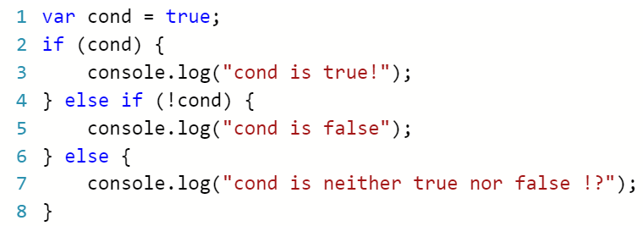
if(){ } else if () { } else { }
Verzweigung

Slide 43
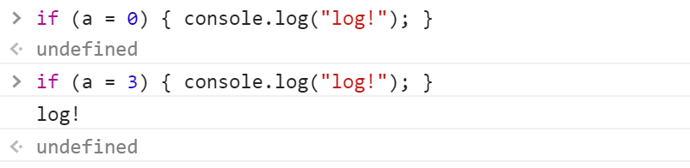
Bedingungen
Können komplexere Ausdrücke beinhalten
Vergleiche
Zuweisung
Folgende Ausdrücke evaluieren nach „Falsch“ (Falsy)
false
undefined
null
0
NaN
Leer-string ("", bzw. '')

Slide 44
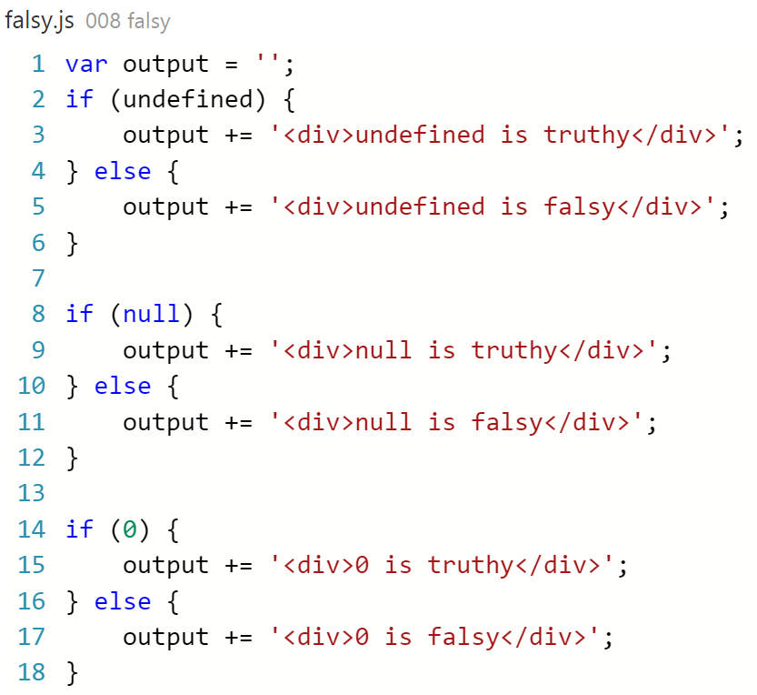
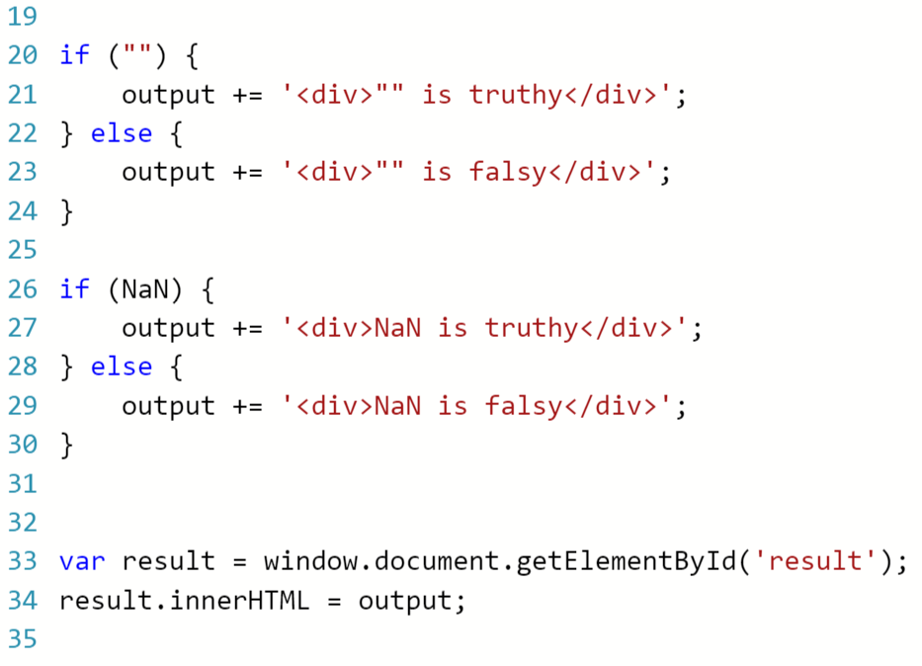
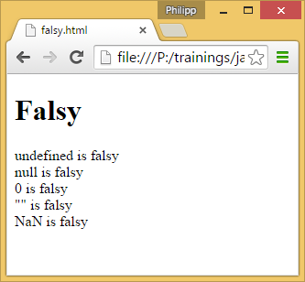
Falsy

Slide 45
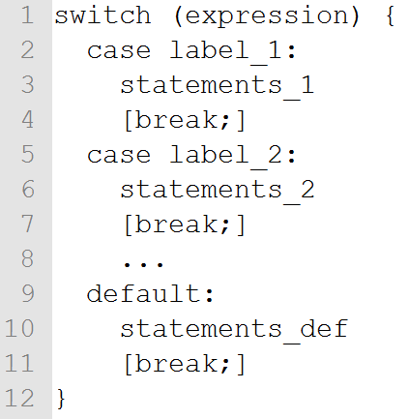
switch
„Jump“ Table
Ausdruck wird mit „case“s verglichen
Optionales break
Mehrere Labels für einen Block

Slide 46
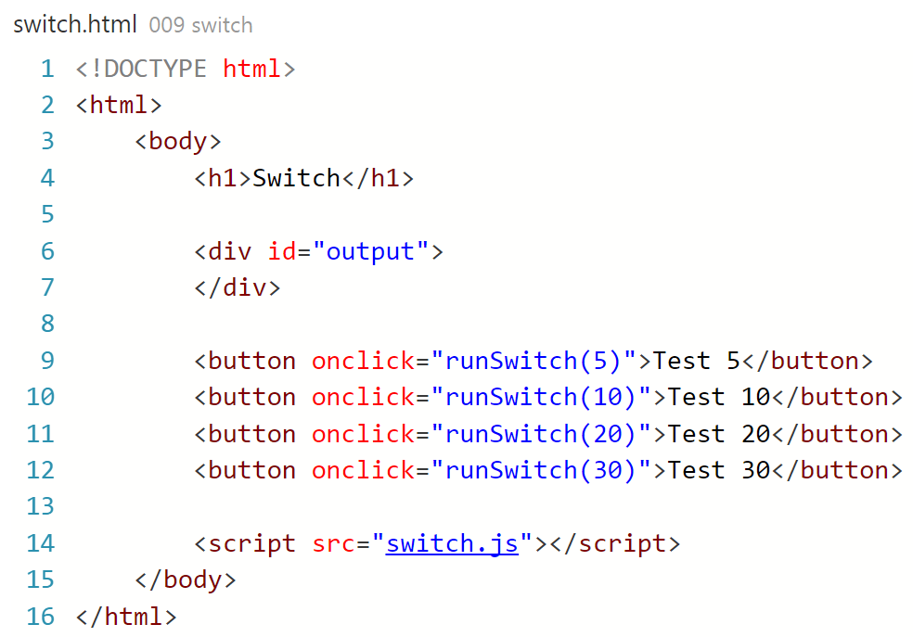
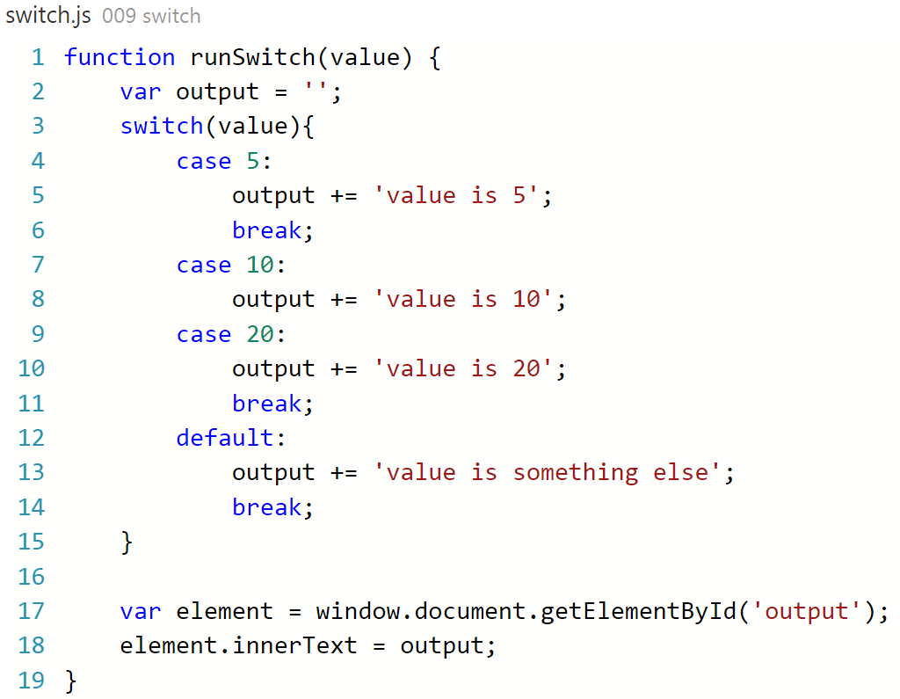
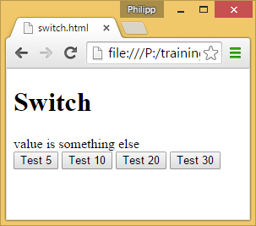




Switch

Slide 47

Exceptions
throw Ausdruck
try {} catch() {} finally {} Ausdruck
Können verschachtelt werden

Slide 48






Exceptions

Slide 49



for () {} - Schleifen

Slide 50


while() {} Schleifen

Slide 51


do {} while() Schleifen

Slide 52


break
Bricht die umgebene Schleife ab
Optional mit Label -> Abbruch einer äußeren Schleife möglich

Slide 53


continue
Bricht den aktuellen Schleifendurchlauf ab
Startet die nächste Iteration der Schleife
Optional mit Label
Nächste Iteration der äußeren Schleife

Slide 54


for … in Schleifen
Iteriert über alle Properties eines Objektes

Slide 55
Objekte
Grundbaustein
„Behälter“ für Eigenschaften (Properties)
Dynamisch erweiterbar
Themen
Setzen und Abfragen von Properties
Überprüfen ob ein Property existiert
Löschen von Properties

Slide 56

Objekte anlegen
2 Arten: new und {}

Slide 57


Zugriff auf Properties
2 Arten
. operator
[] operator

Slide 58


Index Operator
Operand wird nach string konvertiert
type-casted
Nicht immer was man erwartet:

Slide 59


Objektverweise
Variablen haben Referenz-Semantik
D.h. Mehrere Variablen können auf das gleiche Objekt zeigen

Slide 60
Über Properties iterieren
Siehe for… in

Slide 61


Properties löschen
delete Schlüsselwort
kein Destruktor!
Löscht Eigenschaft komplett
Nicht mehr iterierbar
= undefined setzen
weiterin iterierbar

Slide 62
Arrays
Sortierte Kollektion von Elementen
Position eines Elements = Index
Jedes Element kann beliebigen Typ haben
Themen:
Array Literal
Elementzugriff
Iteration
Elemente hinzufügen / entfernen
Weitere Infos
Arrays sind auch Objekte
Sparse Arrays

Slide 63

Array Literal
Eckige Klammern … []
Mit Inhalt: ["Apfel", "Banane", "Birne"]

Slide 64
Arrays modifizieren
push / pop
Hinzufügen / entfernen am Ende
reverse
sort
concat
shift / unshift
slice
splice

Slide 65

Push / Pop
Stack Operationen
Push fügt ein oder mehrere Elemente hinzu
gibt neue Länge zurück
Pop entfernt letztes Element
gibt entferntes Element zurück

Slide 66

reverse
Invertiert die Reihenfolge der Elemente

Slide 67

sort
Sortiert die Elemente
Alphabetisch
Oder nach eigener Funktion

Slide 68

concat
Erzeugt ein neues Arrays bestehend aus dem alten und dem neuen Array
a.concat(b) => [<elemente von a>,<elemente von b>]
Is angefügtes Element ein Array -> elemente des Arrays werden angefügt
Nicht rekursiv.

Slide 69

shift / unshift
Wie push / pop aber am Anfang des Arrays

Slide 70

slice
Gibt einen teil des Arrays zurück
Halb-offenes Intervall
[startIndex, endIndex[
slice(startIndex, endIndex);
endIndex ist optional -> default ist bis zum ende des Arrays
Indices können negativ sein => Vom ende des arrays

Slide 71
splice
Löscht oder ersetzt einen Bereich eines Arrays
Modifiziert das Array
gibt kein neues Array zurück!
splice(startIndex, numberOfElements, <elements to insert>);
numberOfElements, <elements to inserts> optional
Gibt die entfernten elemente zurück

Slide 72

splice
'a'
'b'
'c'
2
2
0
1
2
3
4
5

Slide 73

splice

Slide 74


.length
Read-Write
Auf weniger setzen -> Kürzen
Auf mehr setzen -> Verlängern
Neue elemente werden auf undefined gesetzt

Slide 75
Funktionen
Bekannt aus anderend Programmiersprachen
Sub-routinen
Prozeduren
Methoden
Haben einen Namen
Ausnahme anonyme Funktionen
Ein Rückgabewert
durch return Anweisung
Ohne return -> undefined
Ein oder mehrere Parameter
Sind selbst Objekte

Slide 76

Funktionen

Slide 77



Funktions Literal
Name bei Funktionen optional
Funktionen sind Daten
können in variablen gespeichert werden
Können als Argumente übergeben werden (siehe sort)

Slide 78


Funktionsargumente / Optionale Parameter
JS dynamisch typisiert
Anzahl und Typen der Argumente egal
Aufgerufene Funktion wird nur durch Namen bestimmt

Slide 79


Mehr / Optionale Parameter

Slide 80

arguments
Spezielle Variable in Funktionen: arguments
Kein Schlüsselwort
lokale Variable mit gleichen Namen verdeckt arguments
Verhält sich ähnlich zu Array
.length
Zugriff auf argumente über positions-Index

Slide 81

Verschachtelte Funktionen
Funktionen können innerhalb von Funktionen definiert werden
Kontrolliert Sichtbarkeit

Slide 82




Scopes / Sichtbarkeit von Variablen
Funktionen können äußere Variablen referenzieren
Closures

Slide 83

Funktionen sind Daten
Können wie Variablen gehalten und übergeben werden
Als Parameter
Als return Wert

Slide 84

Wie funktioniert das?
Jeder Funktionsaufruf hat eine Aufrufs-Umgebung (Scope)
Objekte
Nicht referenzierte Objekte werden Garbage-Collected
Baustein für etliche JS Patterns
Global Scope (the window object)
Function Scope
someVar
Function Scope
arguments
localVar

Slide 85
call / apply
apply(this, argsArray)
this: this reference in function
argsArray, arguments of the function (as Array)
call(this, arg1, arg2 …)
Calls the function
this: this reference in function
arg1: first argument
arg2: second argument

Slide 86

Konstruktor Funktionen
Operator new
Erzeugt ein neues Objekt
Übergibt das neue Objekt als this

Slide 87

this
Funktionen sind Daten
Können als Properties gespeichert werden
Methoden Aufruf über Objekt-eigenschaft:
this zeigt auf das Objekt

Slide 88

prototype
Jedes Objekt hat eine interne Referenz auf ein anderes Objekt
Das "Prototype" Objekt
Fallback-Mechanismus beim Lesen von Eigenschaften
Eigenschaft nicht gefunden? -> „Schau im Prototype nach“

Slide 89
prototype
Lesen
Fallback über prototype-Kette
Schreiben
kein Fallback, setzt neues Property

Slide 90

prototype
Circle Proto
pi = 3.1415
area = …
Prototype
Prototype
c
radius = 10
pi = 4
d
radius = 20
area with this (radius = 10, pi = 4)
area with this (radius = 20)
pi from prototype

Slide 91
Prototypische Vererbung
JavaScript hat kein eingebautes Konzept für Vererbung
prototype kann als ‚workaround‘ dafür verwendet werden
Klassen in ECMAScript 6 bauen darauf auf
Beispiel:
Person
canTalk : boolean
talk()
Employee
talk()
Customer
Mime

Slide 92




Prototypische Vererbung

Slide 93

Prototypische Vererbung

Slide 94
prototype
C2
(Rectangle)
prototype (shape)
prototype (rectangle)
prototype
__proto__ / getPrototypeOf
prototype
prototype
constructor
constructor
Shape
(constructor function)
Rectangle
(constructor function)
C
(Rectangle)

Slide 95


Slide 96
prototype / __proto__
prototype is a property of the constructor function
Objects created with this function will have __proto__ set to prototype
Object.create(proto)
Creates a new object with the prototype set to proto
__proto__ / getPrototypeOf
Accesses the prototype of an object

Slide 97
isPrototypeOf / instanceof
isPrototypeOf
Checks if an object is in the prototype-chain of another object
e.g. Circle.prototype.isPrototypeOf(c)
instanceof
“Short-hand” for isPrototypeOf
e.g. c instanceof Circle

Slide 98
Namespace Pollution
Globaler Namespace (window Object) führt zu Kollisionen
3rd party Libraries
JS kennt keine Module
Objekte als namespace
Initialisiert durch anonyme Methode + Aufruf

Slide 99


Modules

Slide 100
Promises (motivation)
JS Thread darf nicht blockiert werden
Etliche lang-laufende Operationen
Laden von Resourcen
Aufrufen von Web-Services
Etc.

Slide 101


Promises (motivation)
Traditionell durch Callback-Funktionen
Funktion die bei Beendung der Operation aufgerufen wird
Führt zu verschachteltem Code:

Slide 102
Promises
Asynchrone Funktion gibt Objekt zurück
Ein Promise / ‚Versprechen‘ für ein Ergebnis
beschreibt die Operation
Operationen für "Continuations„
Native Implementierungen mit ECMAScript 6
Oder mit Polyfill
Siehe Beispiel
Library Implementierungen
In AngularJS $q
$q als eigene Library

Slide 103


Promises

Slide 104


$q – Q - Service
Hilfsmethoden für Promises
Basierend auf Kris Kowal's Q
https://github.com/kriskowal/q
z.B. Warten bis mehrere Promises fertig sind:
$q.all([promiseA, promiseB]).then(function(results) {
var resultA = results[0];
var resultB = results[1];
};
Q from
Star Trek: The Next Generation
[Q Character source: https://en.wikipedia.org/wiki/Q_(Star_Trek)]

Slide 105
$q – fetching all details
Fetch list of ids and details for all items in the list
http api
/items -> returns an Array of item ids (e.g. [0,1,2,3,4,5])
/items/:id -> returns the detail for a given id (e.g. {"id":2,"heading":"Item Heading 2","body":"Body 2"})

Slide 106

$q – fetching all details

Slide 107

Async / Await (ES7)
Syntaktischer Zucker für then() / catch:
Nur in Microsoft Edge
Neue key-words async/await
Funktionen werden als async markiert

Slide 108
Enterprise JavaScript
JavaScript schwer zu skalieren
Generelles Problem dynamischer Typisierung
JSlint – JavaScript Code Quality Tool
Syntax Fehler
Common Mistakes
www.jslint.com / https://github.com/douglascrockford/JSLint
JSHint

Slide 109
Enterprise JavaScript
TypeScript
Typ-sicherer Aufsatz auf JavaScript
Wird kompiliert
Ergebnis ist JavaScript
Findet viele Typ-Fehler
Erleichtert Refactoring
Kann inkrementell eingeführt werden
www.typescriptlang.org

Slide 110
Ausblick: ECMAScript 6
Features die heute noch nicht in allen Browsern möglich sind
Viele Features sind "Syntactic Sugar"
Einfachere Schreibweisen
Transpiler
Übersetzen ECMAScript 6 nach ECMAScript 5
ES 5 wird bereits von aktuellen Browsern unterstützt
E.g. Babel https://babeljs.io

Slide 111
classes
ECMAScript 7
Neues Schlüsselword: class
Einfachere Syntax für um Klassen zu definieren
Konstruktor
Member Methoden
Member Variablen
Statische Methoden
Statische Klassen

Slide 112
let
var – Variablen werden ge-"hoistet"
Deklaration werden automatisch an den anfang gestellt
Sichtbarkeit auf Funktionsebene (kein Block-Scoping)
let wie var, aber mit block scope

Slide 113
Fat Arrow functions
Verhalten von this ist verwirrend
Neues Objekt bei constructor function
Kontext Objekt bei Methoden aufruf
Undefined in „strict mode“ etc.
Ab ECMAScript 6: Arrow Functions
() => {}
Ähnlich zu C# lambdas
Lexical this
This => this des umschließenden Kontexts

Slide 114
Template strings
Template strings sind in back-ticks (` `) eingeschlossen
Statt ' ' bzw. " "
Können Platzhalter beinhalten (mit ${} gekennzeichnet)
`string text ${expression} string text`
statt
'string text ' + expression + ' string text'

Slide 115
Q & A
Philipp Aumayr
software architects gmbh
Mail
Web
Twitter
philipp@software-architects.at
http://www.timecockpit.com
@paumayr
Your Questions here

